Slide 1


Introduction to Computer Networks
Practice #9
Hasidi Netanel

Slide 2
Today:
IP Header.
IP Fragmentation.
ICMP.
DHCP.
NAT.
Application
Transport
Network
Link
Physical

Slide 3
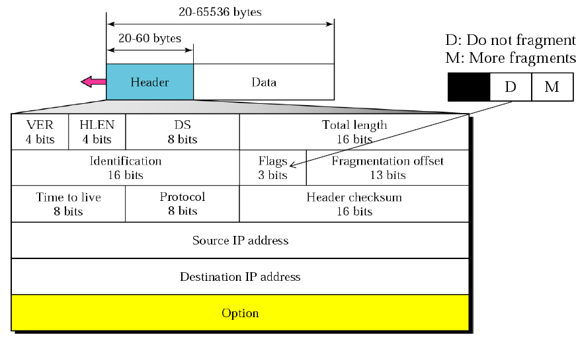
IP Header
Identification- datagram number (analogues to sequence number in TCP).
Time to live- number of hops until the destination. If this field gets to zero and have not reached destination- we throw the datagram.
Fragmentation offset- if the datagram was fragmented, its indicated the data offset (multiply by 8).
Flags- indicate if there are more fragmented datagrams in the current datagram identification.

Slide 4
IP Header
Protocol- analogous to the role of the port number field in the transport layer segment. used only when an IP datagram reaches its final destination. The value of this field indicates the specific transport-layer protocol to which the data portion of this IP datagram should be passed.
Notes:
This field represents the transport layer protocol that handed over data to IP layer. This field comes in handy when the data is demultiplex-ed at the destination as in that case IP would need to know which protocol to hand over the data to.

Slide 5
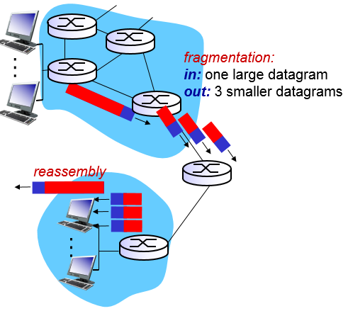
IP Fragmentation
Not all link-layer protocols can carry network-layer packets of the same size. Therefore the network layer must fragment datagrams before the Link Layer can carry those packets.
MTU (Maximum Transfer Unit) - The maximum amount of data that a link-layer frame can carry. For example, Ethernet frames can carry up to 1,500 bytes of data, whereas frames for some wide-area links can carry no more than 576 bytes.
Fragments are reassembled only at the final destination.

Slide 6
Q1
נתונה datagram בגודל 4096 בתים, אשר מגיעה לערוץ בו ה MTU הינו 1500 בתים.
הניחו שמספר הזיהוי של החבילה היא 21.
עבור כל פרגמנט שיווצר רשמו את השדות הבאים ב header
{identification_Number, length, offset, flag}

Slide 7
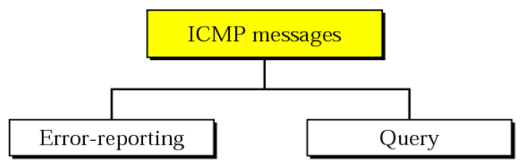
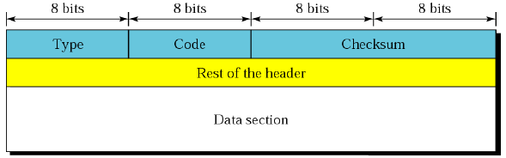
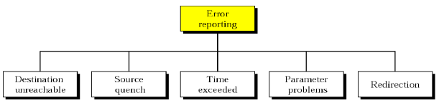
ICMP
IP does not provide any clue to where datagrams were get lost.
ICMP is a helper protocol that supports IP with facility for: Error reporting & Simple queries.
ICMP does not correct errors, it simply reports them.
ICMP always reports error messages to the original source.
Checksum – not consider the IP header.
Notes:
שולחים הודעות שגיאה/ הודעות בקרה על הרשת באמצעותו, לדוגמא ping, traceroute

Slide 8
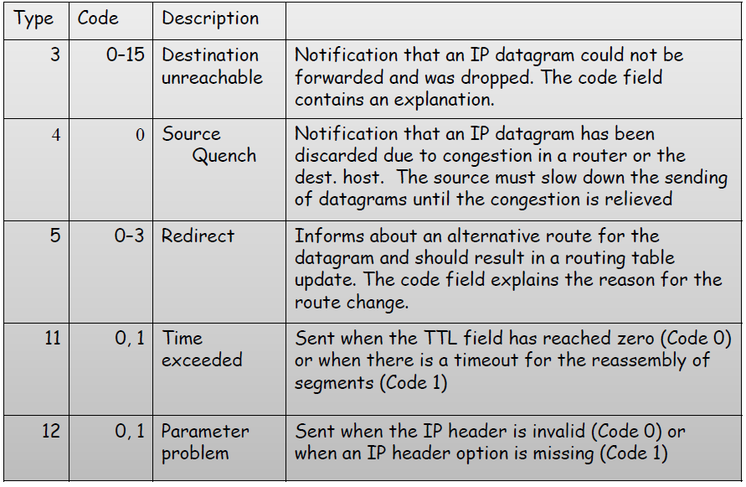
ICMP
Notes:
Type 0 – used to ping

Slide 9
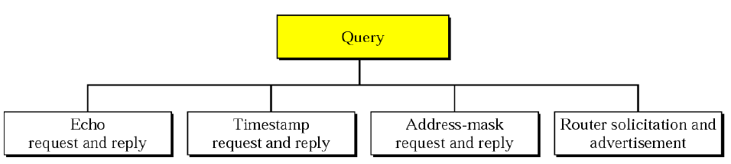
ICMP
IP does not provide any clue to where datagrams were get lost.
ICMP is a helper protocol that supports IP with facility for: Error reporting & Simple queries.
ICMP does not correct errors, it simply reports them.
ICMP always reports error messages to the original source.
Checksum – not consider the IP header.
Example: Timestamp – request: type=13, replay: type=14.
Example: Echo (ping) – request: type=8, replay: type=0,code=0.

Slide 10
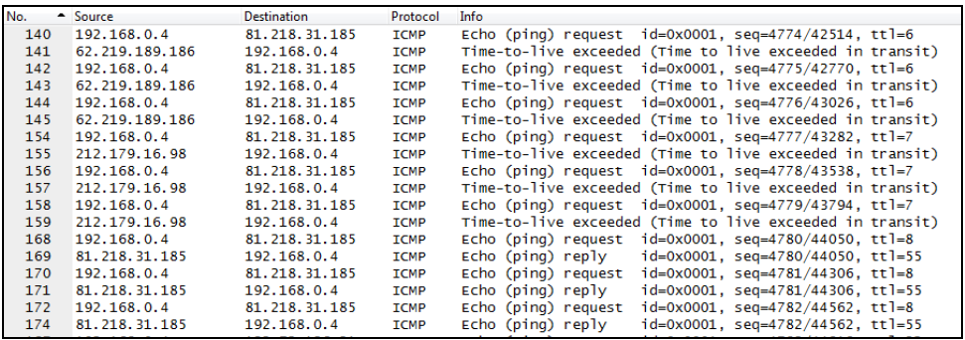
Q2
לפנייך פלט של תוכנה Wireshark:
א. מאיזה שכבה התהליך החל ? (אפליקציה, תעבורה, רשת , לא ניתן לדעת).
ב. למי שייכת הכתובת 212.179.16.98 ? (נתב, מחשב\שרת , לא ניתן לדעת).
ג. ב. למי שייכת הכתובת 81.218.31.185 ? (נתב, מחשב\שרת , לא ניתן לדעת).
ד. כמה נתבים יש בדרך עד שההודעה מגיעה ליעדה (אם בכלל)?

Slide 11
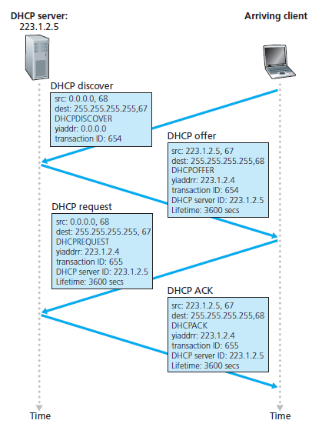
DHCP
A protocol that allow host to dynamically obtain its IP address from network server when it joins network.
Plug & Play – refer to the ability of the protocol to connecting a host into a network automatically.
DHCP Message Types:
DHCP Discover. (send within UDP packet to port 67).
DHCP Offer. (Broadcast message).
DHCP Request. (also Broadcast).
DHCP Ack.
IP address lease time – the amount of time for which the IP address will be valid.
Transaction ID – to identify each request (there can be more than one DHCP server within a network).
Notes:
פרוטוקול תקשורת המשמש להקצאה של כתובות IP ייחודיות למחשבים ברשת מקומית (LAN). בנוסף לכתובת ה-IP,שרת DHCP בדרך כלל יספק למחשב גם נתונים כמו ה-Subnet mask, כתובת שרת ה-DNS וכתובת שער הגישה(Gateway), כך שהמחשב יוכל להתחיל לתפקד ברשת ללא צורך בנתונים נוספים.
כדי לפרסם לשאר ה DHCP-ים במידה וקיימים כי לא נבחרה הכתובת שהם הציעו.
בעקרון בקשת הDHCP request נשלחת בצורת broadcast כדי לאפשר לשאר השרתים לדעת:
1)שהclient נמצא בתהליך עם שרת מסוים.
2)שהם עדיין יכולים להציע לclient מספר IP משלהם כי עדיין לא סיים את התהליך עם השרת ששלח DHCP offer. אסביר בהרחבה את סעיף זה:
יתרון נוסף לשליחת הDHCP request כהודעת broadcast הוא לעדכן את שאר המשתמשים ברשת על הצטרפות הclient.

Slide 12
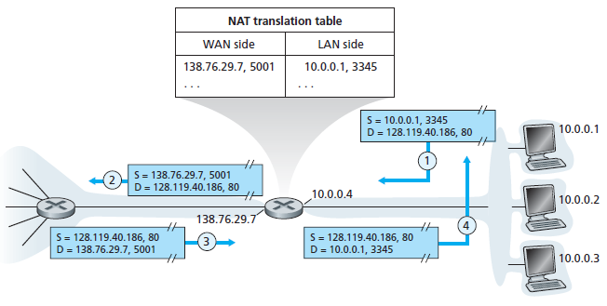
NAT (Network Address Translation)
A Technique used to translate public network address to private network address.
Allow us to use one set of IP addresses for internal traffic and a second set of addresses for external traffic.
NAT serves these purposes:
Provide type of firewall – hiding internal IP address.
Enable a company to connect multiple machines to one IP address allocated by ISP instead buy a set of addresses.
Notes:
חיבור מחשבים רבים הנמצאים באותה ברשת המקומית לרשת האינטרנט באמצעות כתובת IP אחת בלבד
יישום זה שימושי לצורך צמצום כתובות ה-IP בעולם, שהרי במקום שלכל מחשב תינתן כתובת IP חיצונית, כל המחשבים מיוצגים ככתובת אחת בלבד.

Slide 13
NAT (Network Address Translation)
Advantages:
Need to buy just one IP address from ISP that can serve the whole local network.
Can change local addresses without notifying the outside world.
Can change ISP without change addresses of internal devices (the opposite from above).
Provide security- internal device addresses are not explicitly addressable.
Disadvantages:
Belongs to the network layer but do transport layer work .
Cant deliver encrypted packets (IPsec).
What happened if someone from outside wants to initiate the connection (traversal Problem).
Notes:
יתרונות-
אפשר לקנות כתובת ip אחת שתשרת את כל הרשת המקומית
2. אפשר לשנות את הכתובת המקומית בלי לעדכן את כל העולם
אפשר לשנות את ה-isp בלי לשנות את הכתובות של הרכיבים שבתוך
מאפשר אבטחה
Solution: static configuring, UPnP, Relaying

